Slide 1
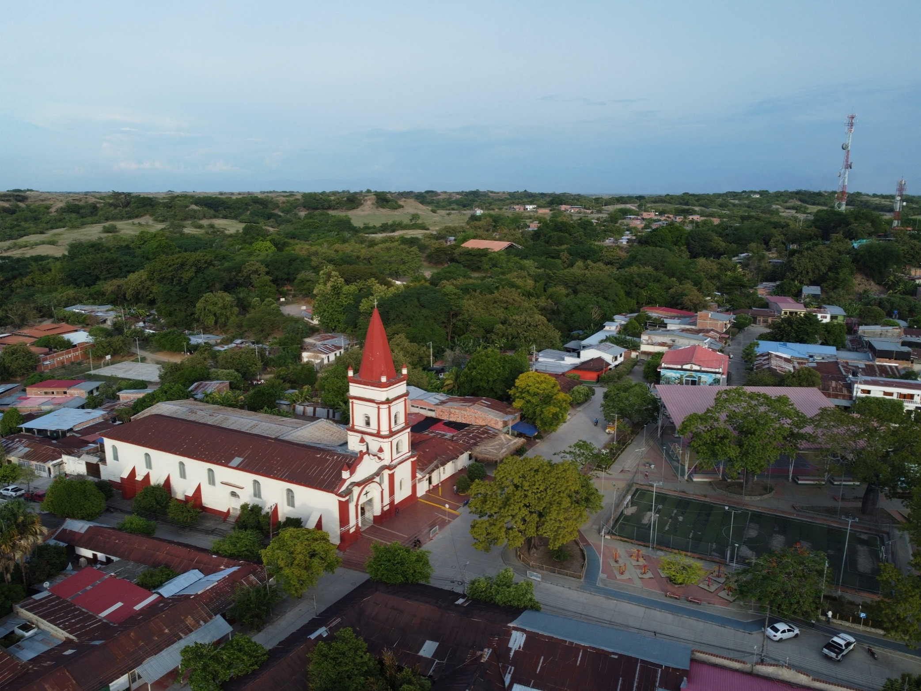
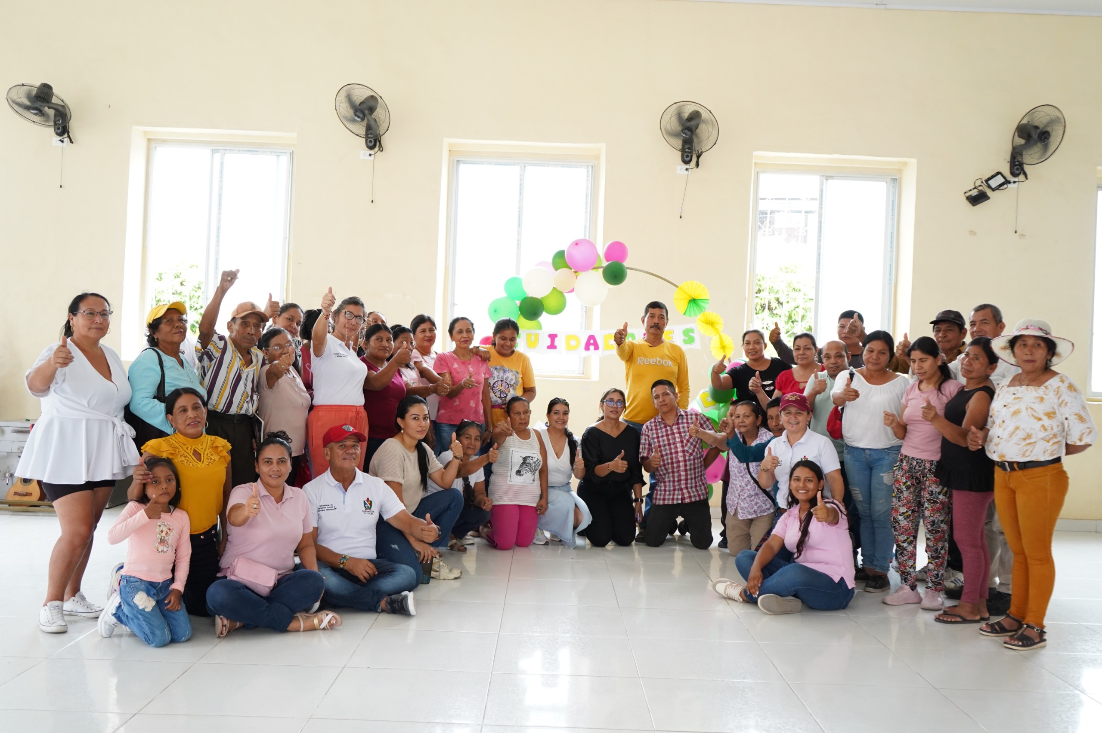
PRIMER COMITÉ MUNICIPAL DE DISCAPACIDAD
ANGIE JOHANA QUIÑONES TAPIERO Enlace Discapacidad

Slide 2
Plan de acción vigencia 2025

Slide 3
ACTIVIDADES ELABORADAS EN LOS MESES DE ENERO, FEBRERO Y MARZO

Slide 4
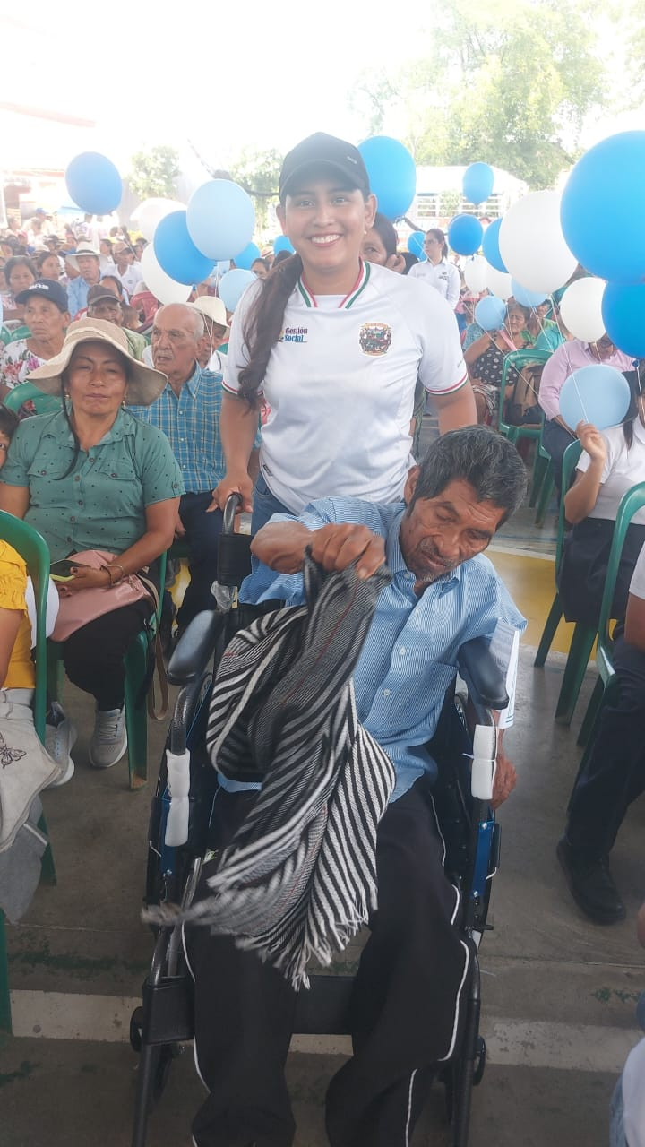
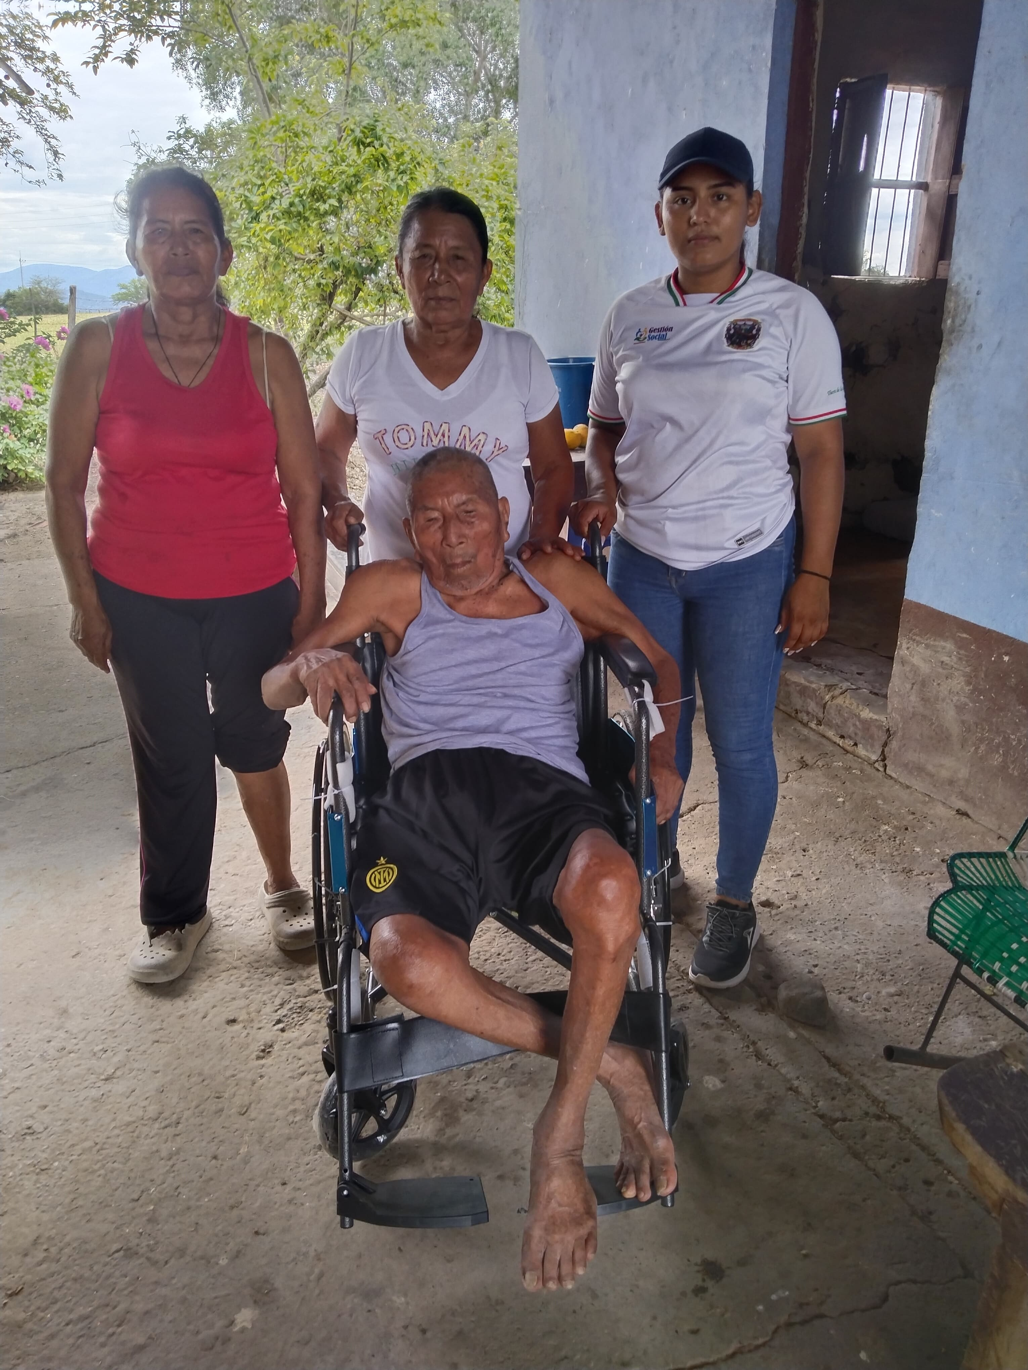
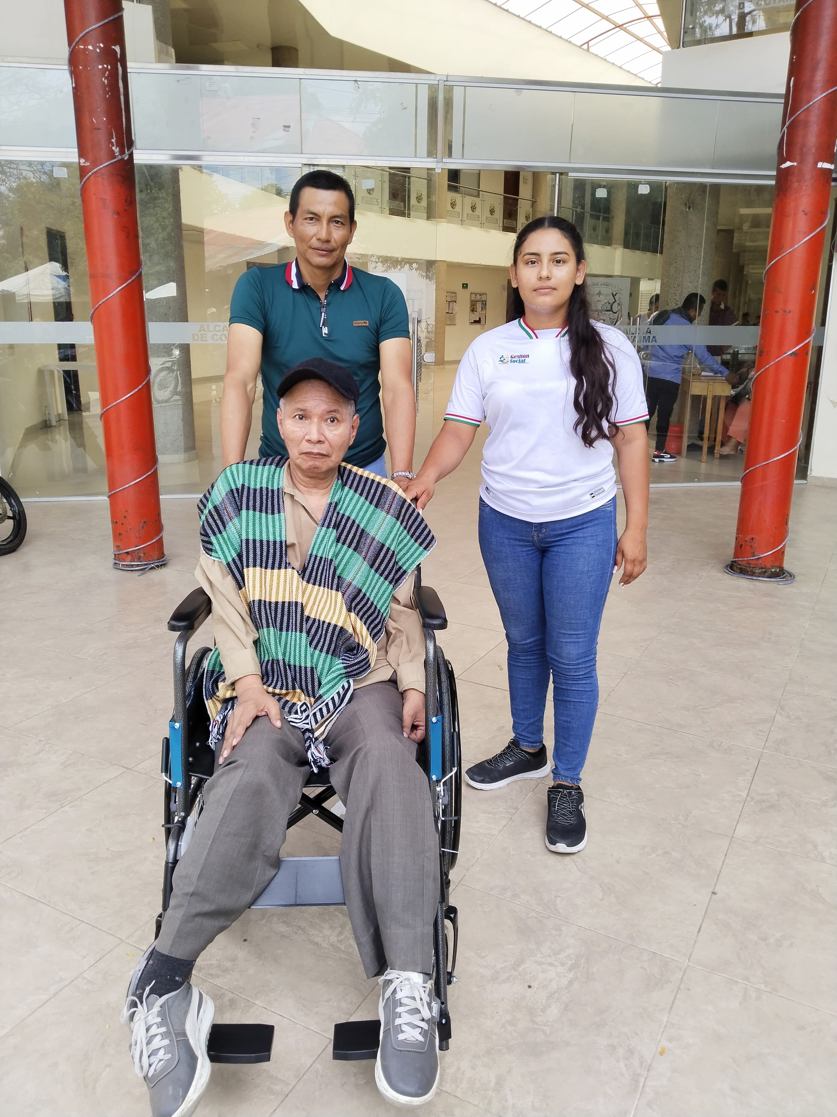
Entrega de sillas de Ruedas

Slide 5
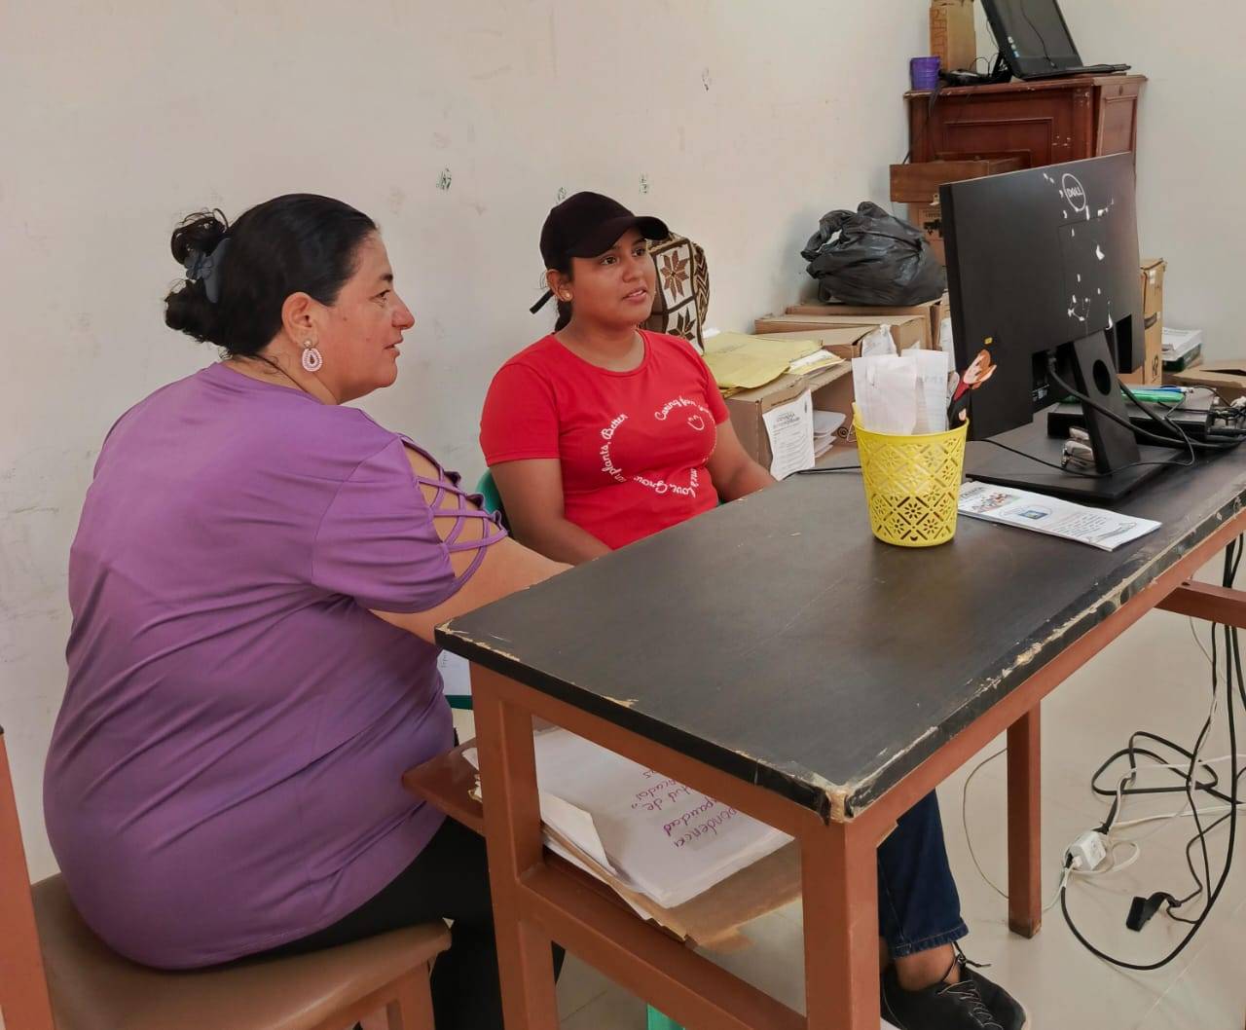
Se estado articulando con el Enlace de aseguramiento en salud.

Slide 6
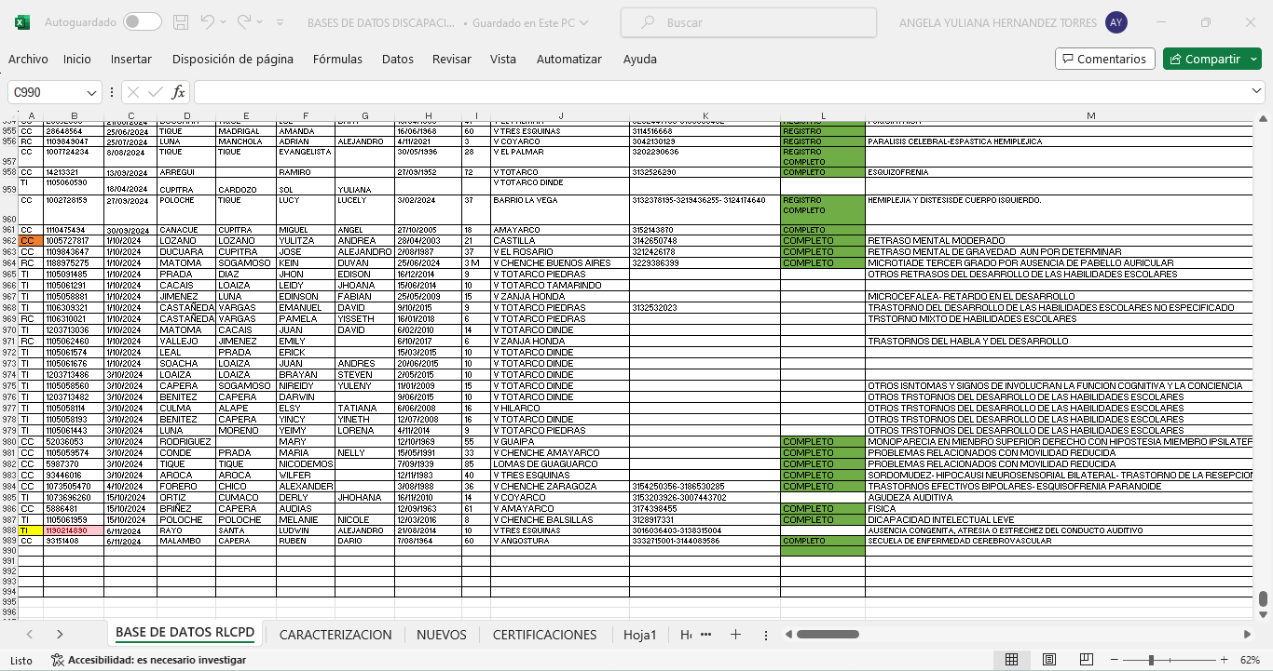
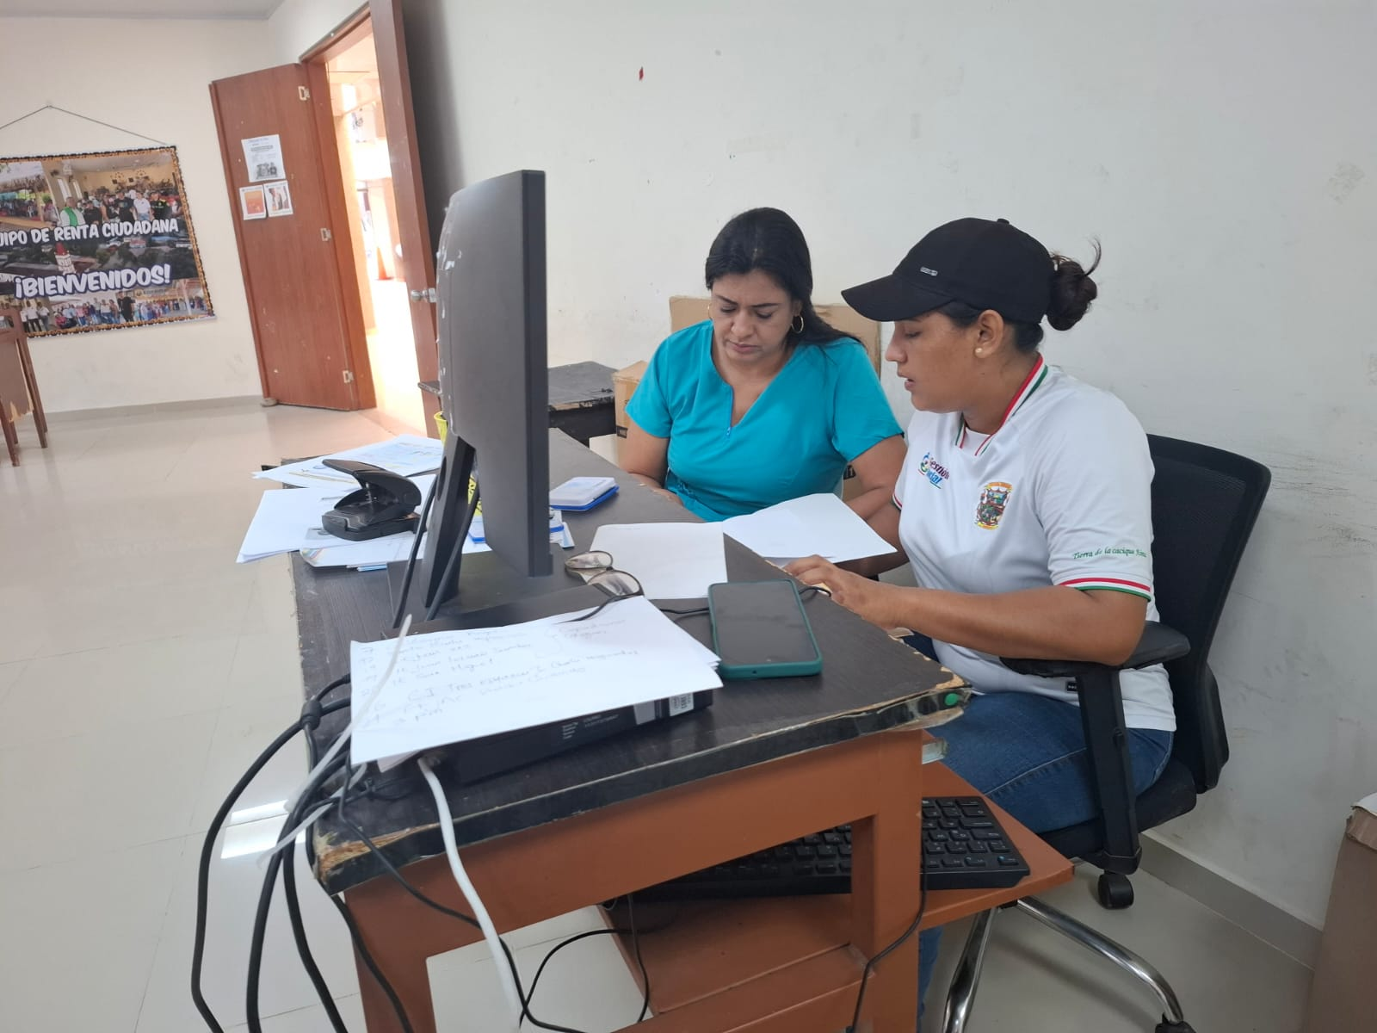
Se realiza la retroalimentación de base de datos.

Slide 7
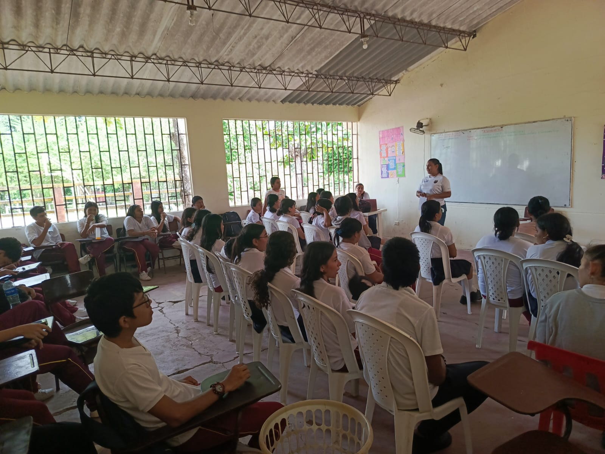
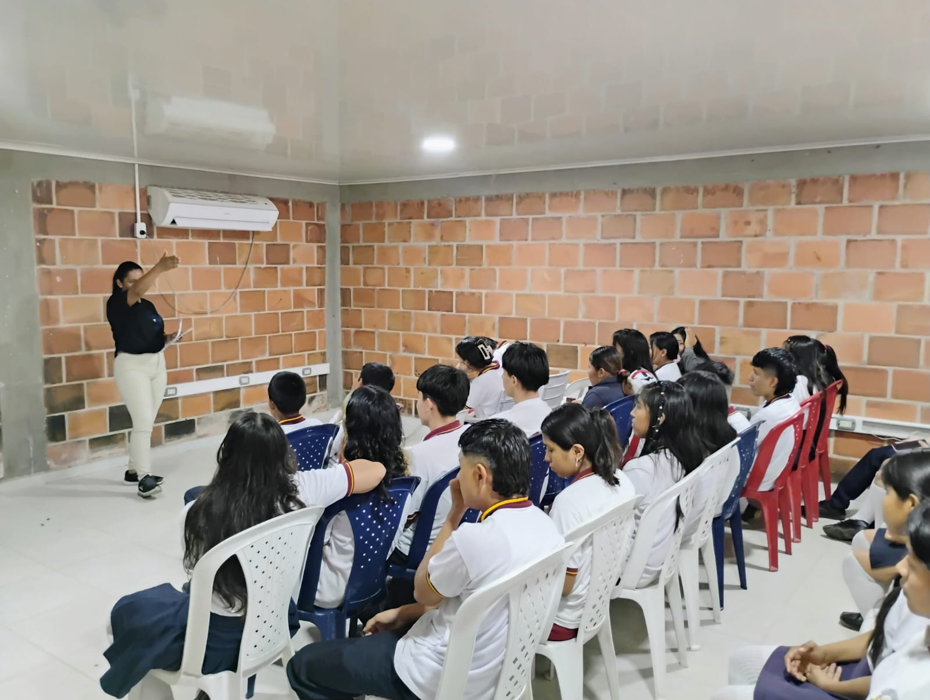
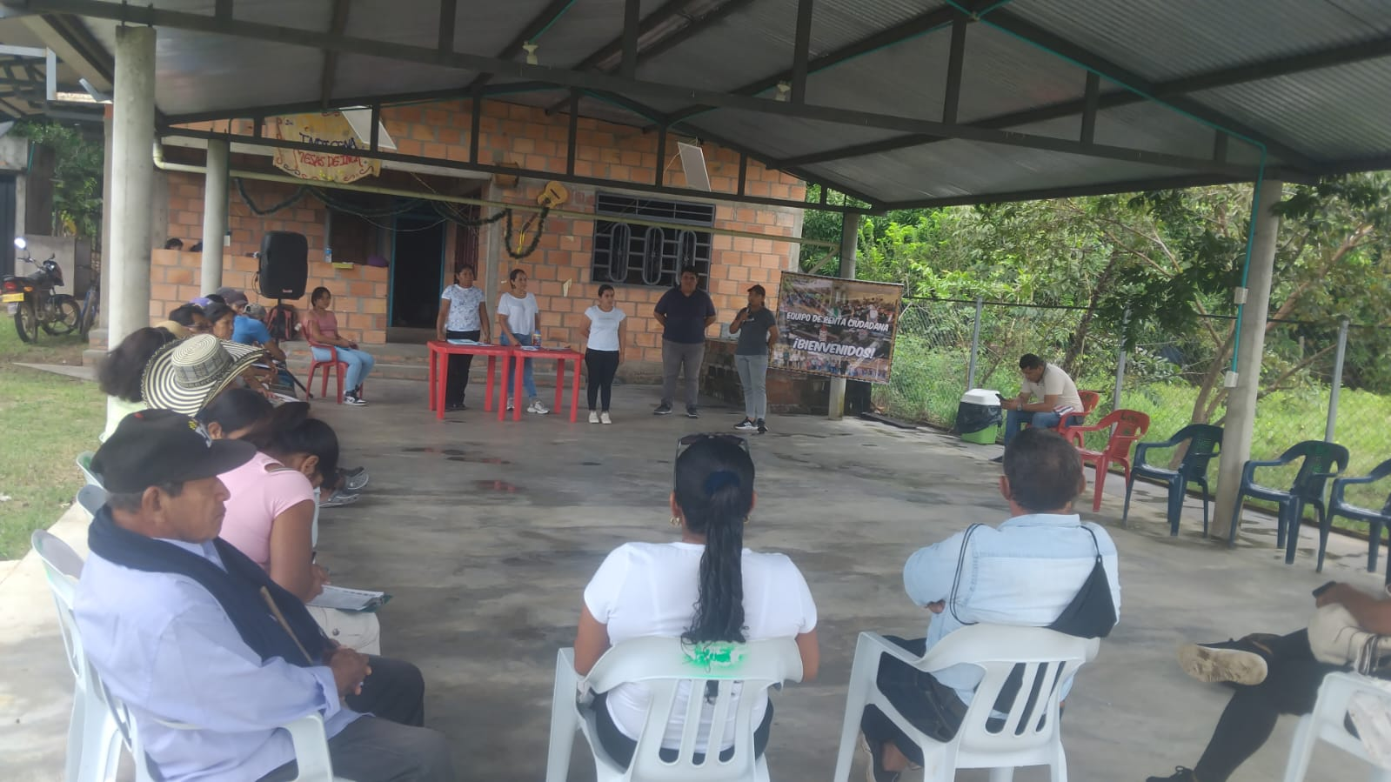
Charlas en las instituciones educativas y comunidad.

Slide 8
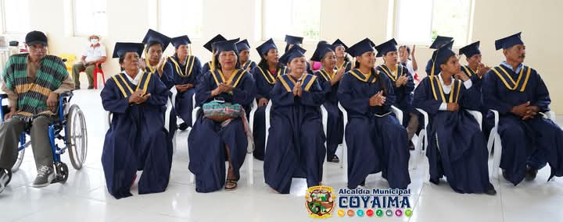
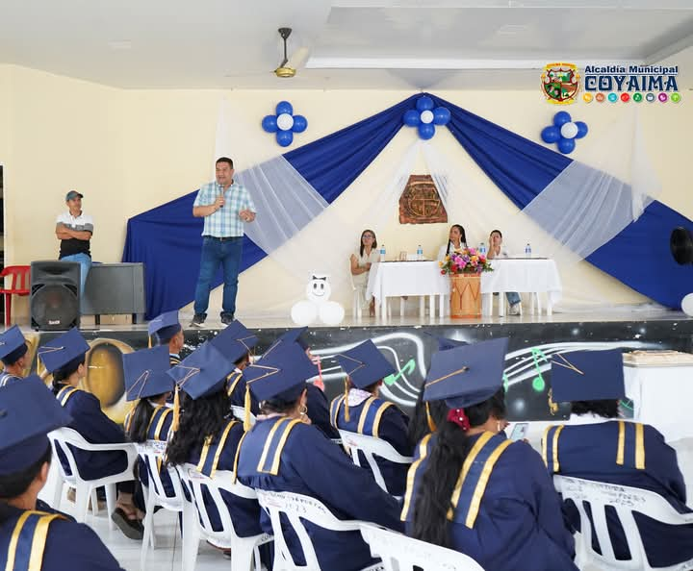
Graduación de cuidadores de personas con discapacidad

Slide 9
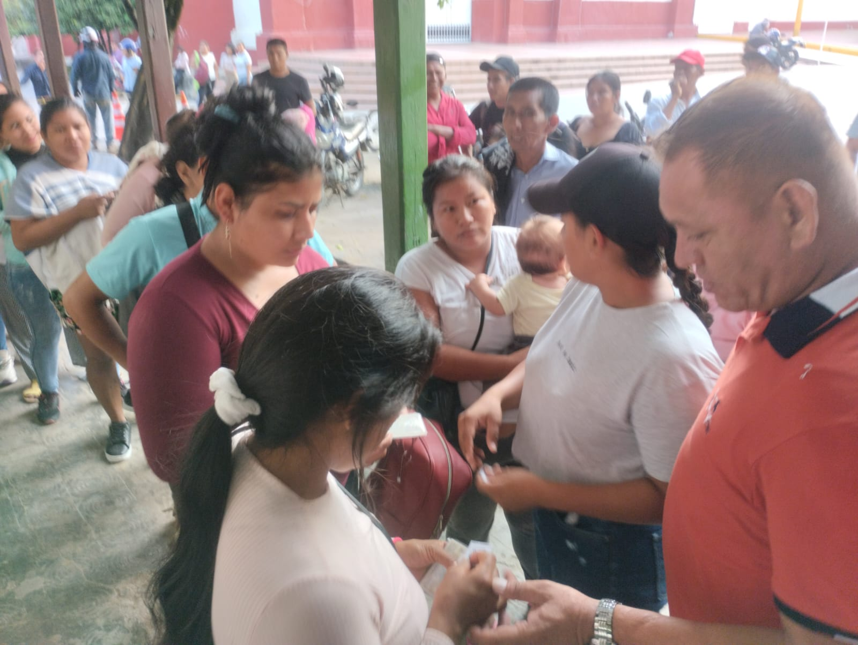
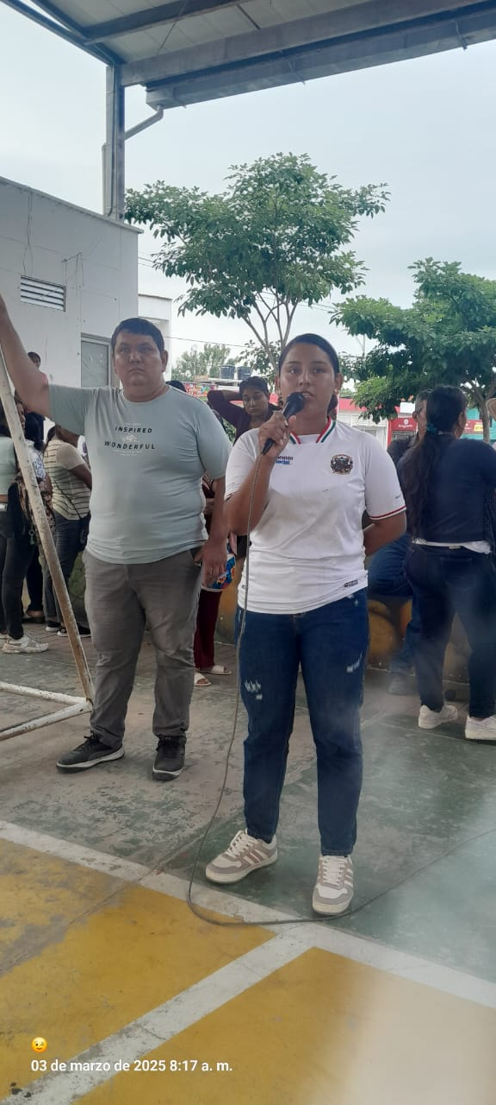
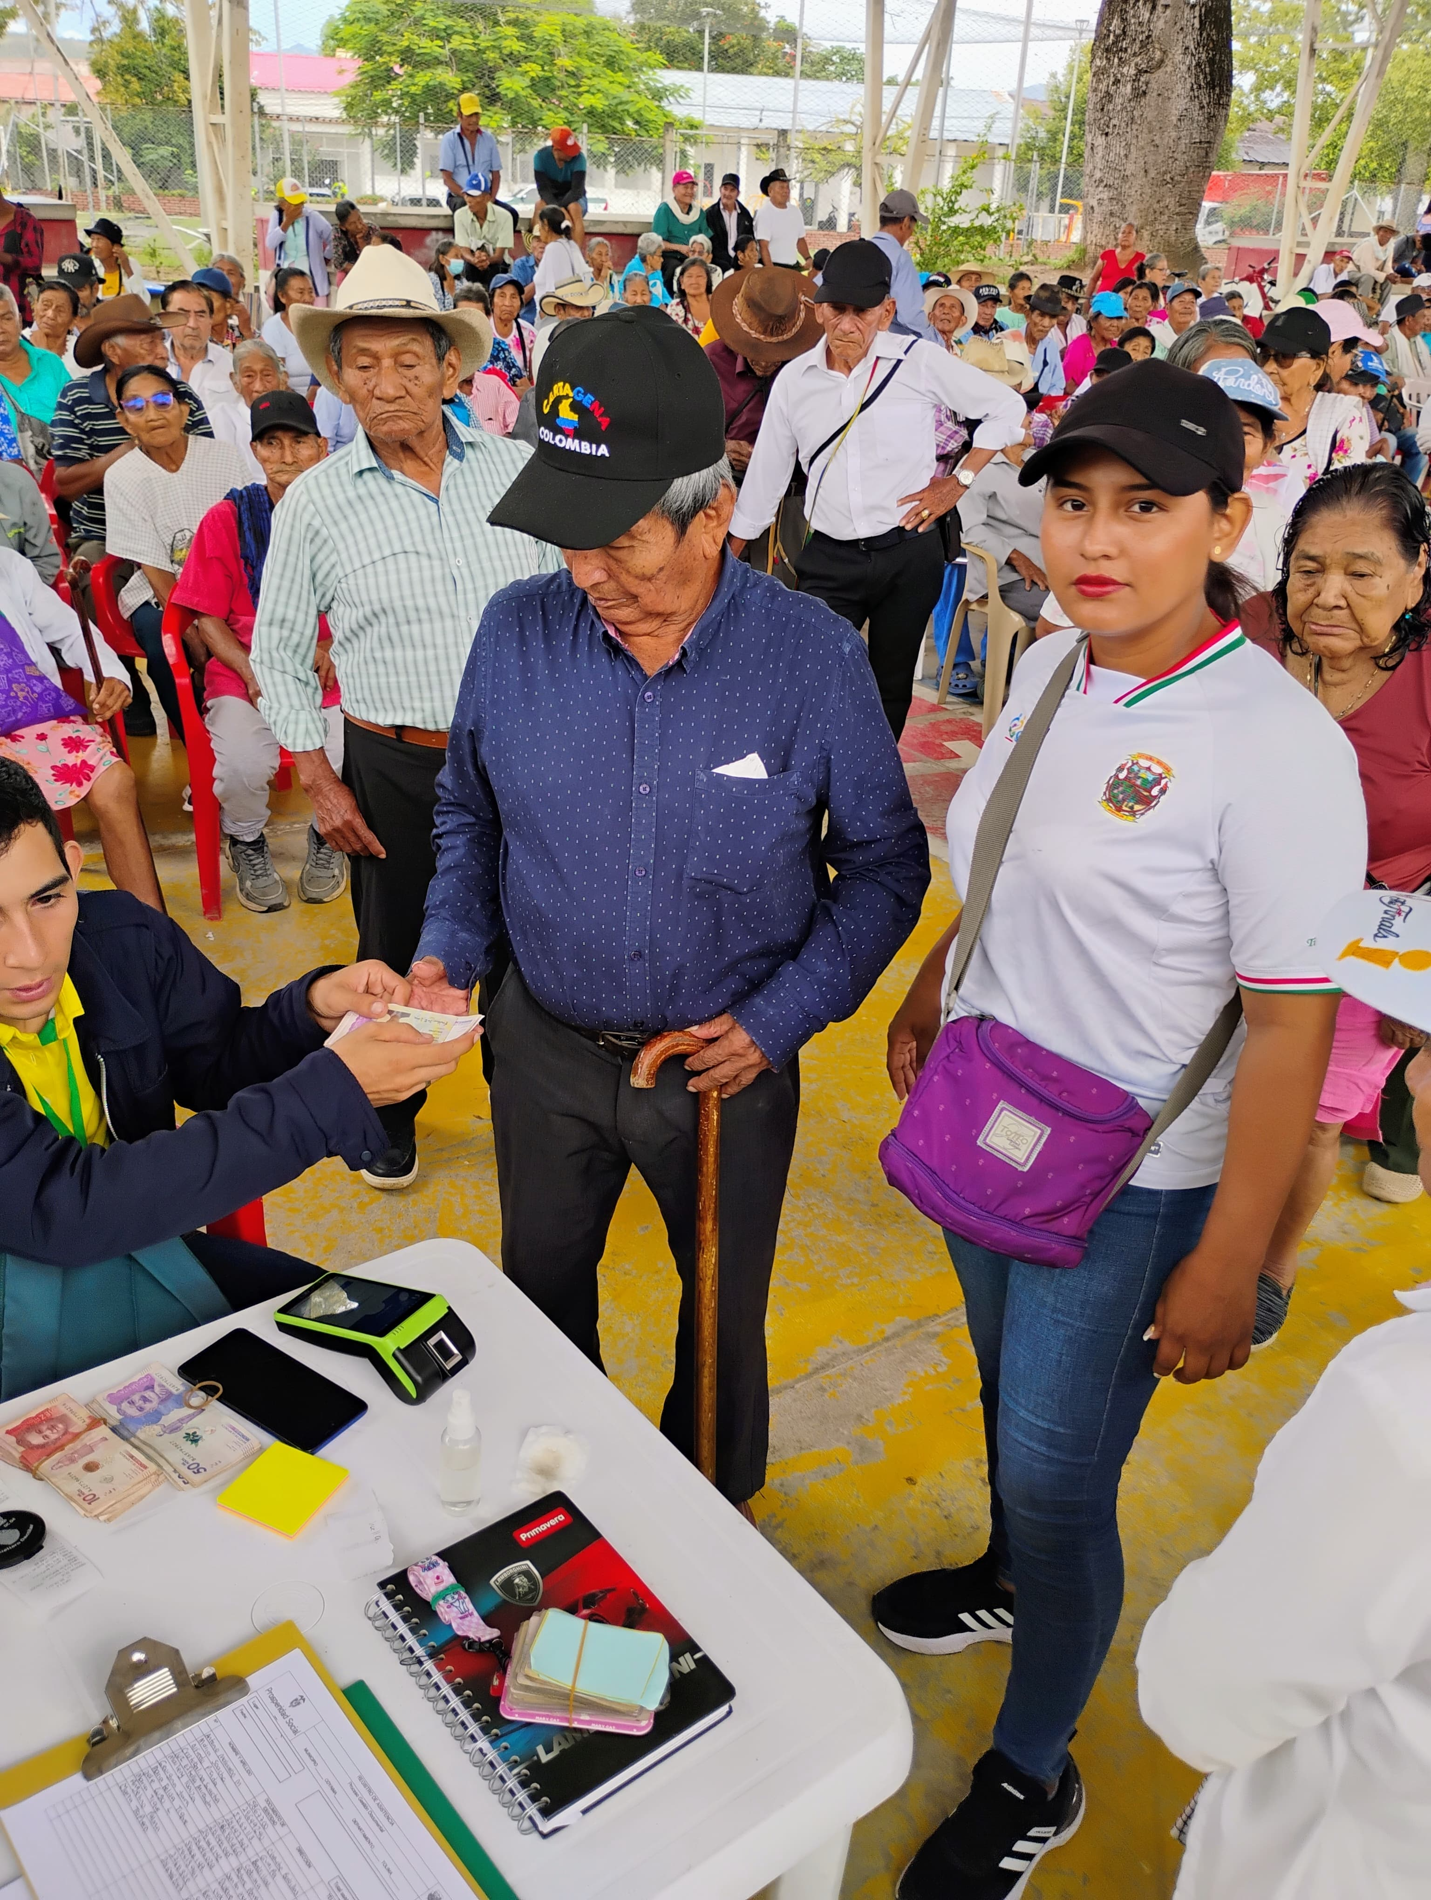
Apoyo a pagos de renta y adulto mayor

Slide 10
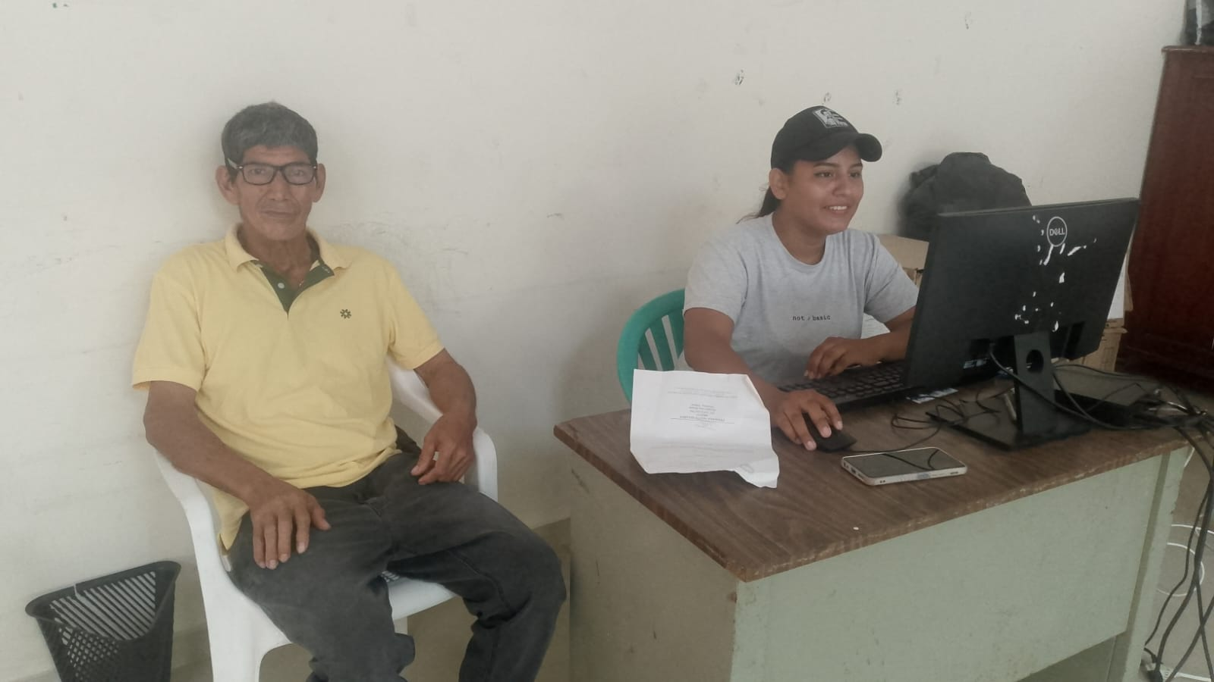
Atención al usuario

Slide 11
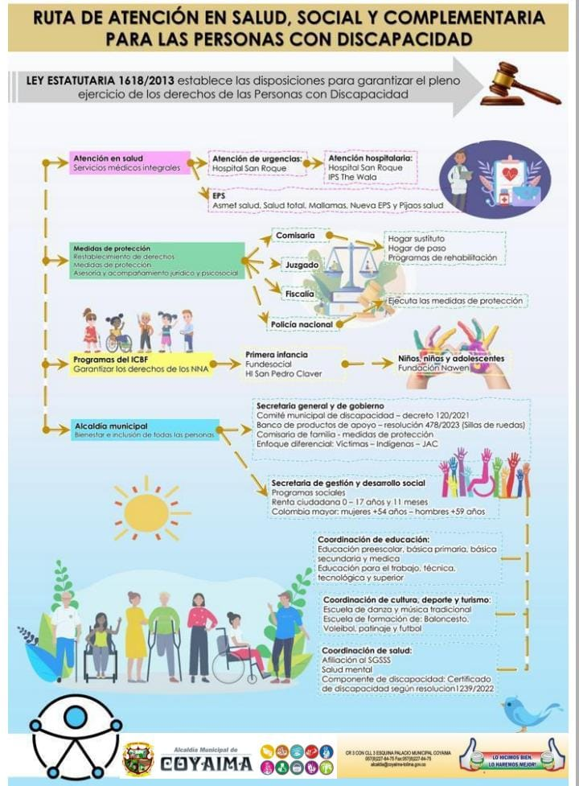
RUTA DE DISCAPACIDAD

Slide 12
Gracias

